Slide 1
Проект
«Муха-цокотуха»
Автор презентации: Бычкова Василиса Борисовна,
музыкальный руководитель МБДОУ Кузьмичевский д\с «Улыбка»
2017

Slide 2
Актуальность Повышенное внимание педагогов дошкольных учреждений к проблемам социализации и развития общей культуры воспитанников продиктовано изменением социально – экономических условий. В ситуации острого дефицита общения, снижения востребованности высокохудожественных книг, фильмов, невысокого уровня культурных ценностных запросов многих семей педагоги и родители испытывают затруднения в воспитании детей культурными и социально – активными. Одной из форм организации работы по социализации личности ребёнка стало взаимодействие с библиотекой и домом культуры поселка. Особая роль библиотеки раскрывается в непосредственном участии в жизни детского сада; в решении комплекса задач по сохранению и поддержанию местных культурных традиций, приобщению членов местного сообщества к культурному наследию; в обеспечении возможностей для их творческого развития, реализации жизненных планов и интересов.

Slide 3
Цель проекта – раскрытие творческих способностей, развитие исполнительских навыков, стимулирование познавательной активности детей путем взаимодействия с социально-культурным окружением.
Задачи:
- познакомить с социально-культурными учреждениями поселка;
- научить взаимодействовать с сотрудниками этих учреждений;
- показать, что создавать самим творческие продукты и показывать их намного интереснее, чем потреблять чужие.
-

Slide 4
Этапы:
Подготовительный
Основной
Заключительный
Участники:
музыкальный руководитель, дети старшей группы, воспитатели, библиотекарь
Тип проекта:
творческий, групповой, краткосрочный

Slide 5
Подготовительный этап
Задачи:
знакомство с творчеством К. И.Чуковского в библиотеке и в группе;
выбор произведения для инсценировки;
выбор формы представления инсценировки;
распределение ролей (учитывая пожелания и возможности детей);
обсуждение с родителями костюмов (на групповом родительском собрании и индивидуальные консультации).

Slide 7
Основной этап
Задачи:
разучивание ролей, отработка дикции, певческих навыков, движений;
учить взаимодействовать друг с другом, следить за своевременным вступлением своего персонажа;
примерка костюмов, подбор и оформление декораций.

Slide 8
Заключительный этап
Задачи:
Представление продукта (мюзикла) зрителям:
детям и сотрудникам детского сада;
родителям и другим зрителям в ДК на творческом отчетном концерте детского сада;
детям из пришкольного летнего лагеря.

Slide 9
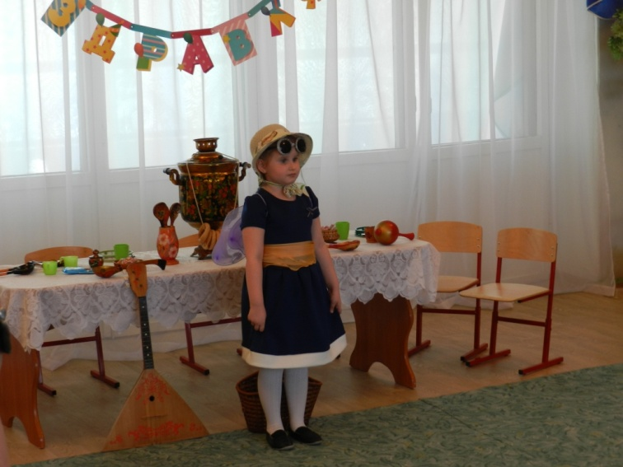
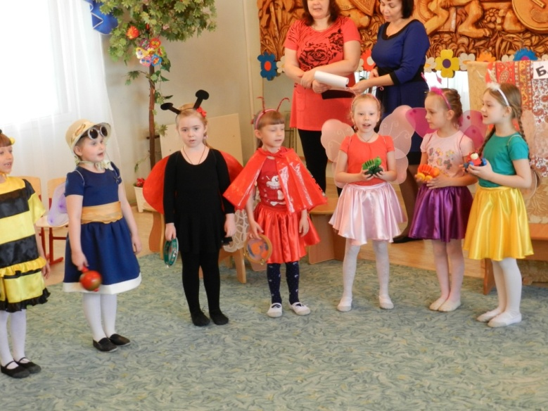
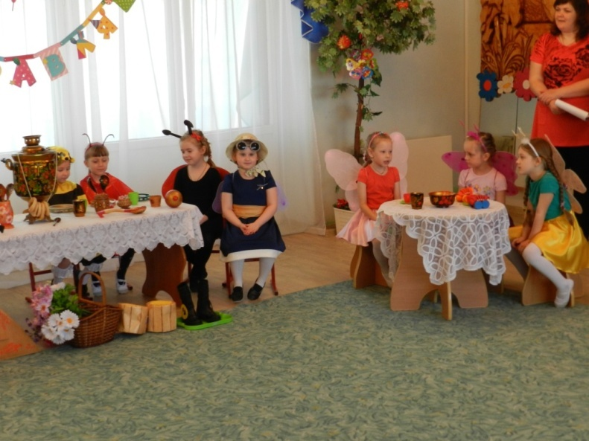
Выступление в детском саду

Slide 10
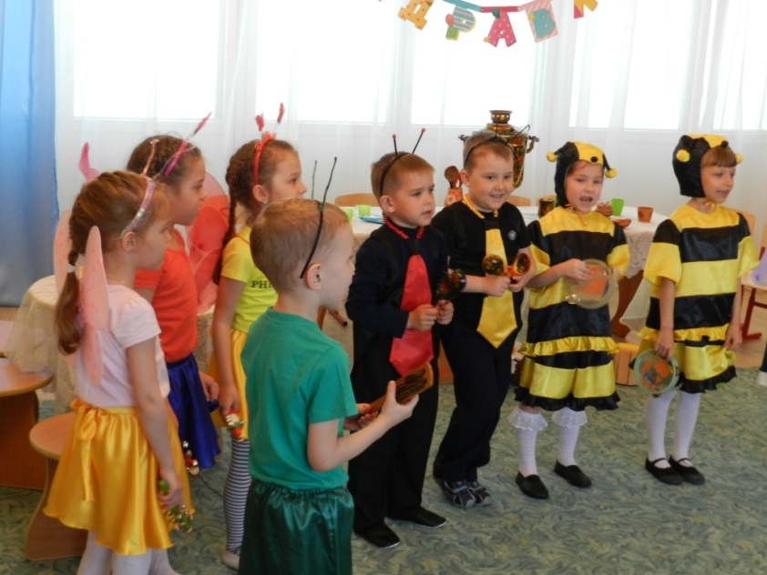
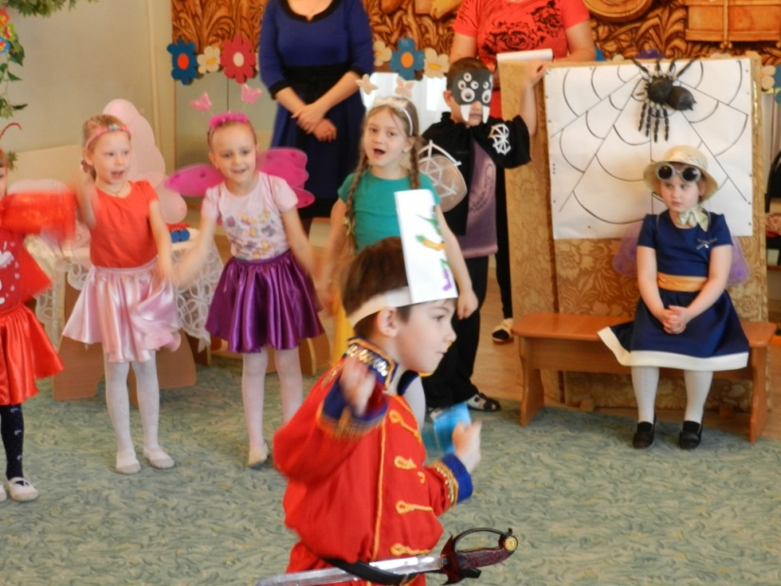
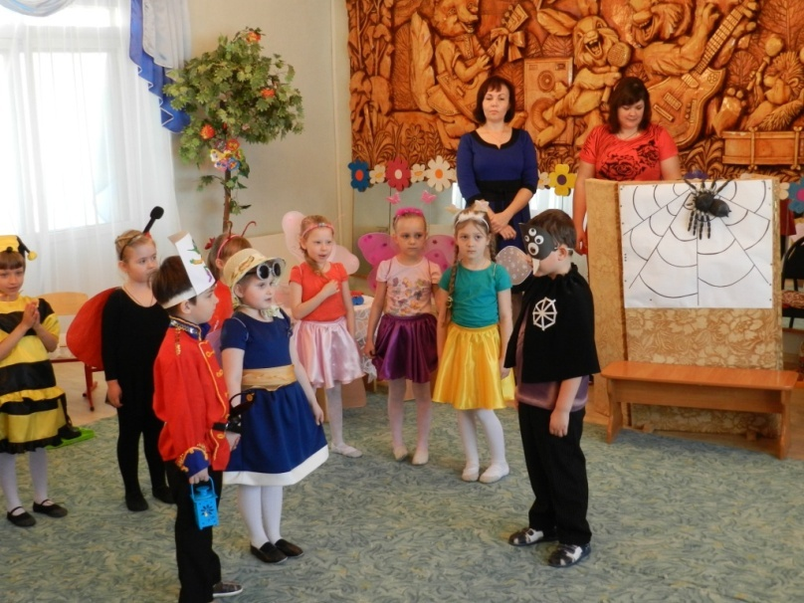
Задачи:
-

Slide 11
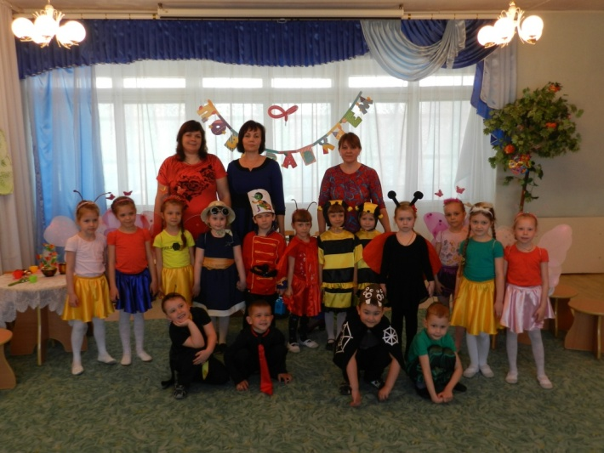

Slide 12
Выступление в ДК на творческом отчетном концерте

Slide 13
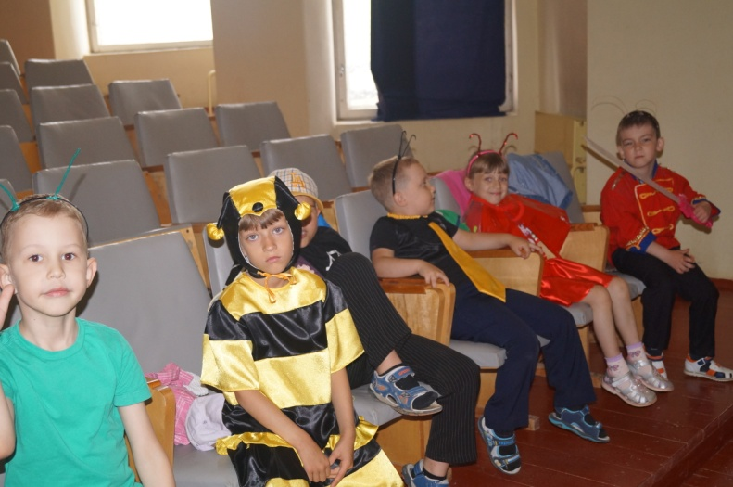
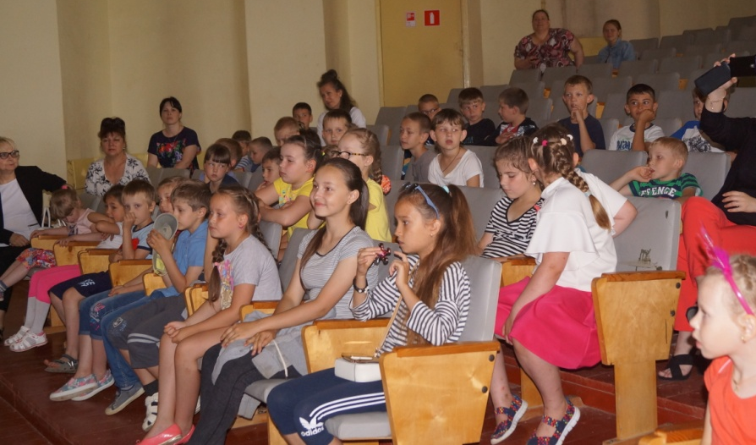
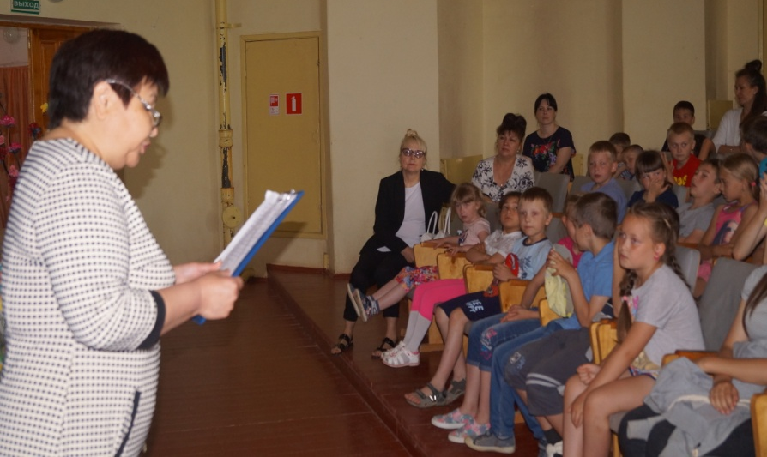
Выступление в ДК перед детьми из пришкольного летнего лагеря

Slide 14
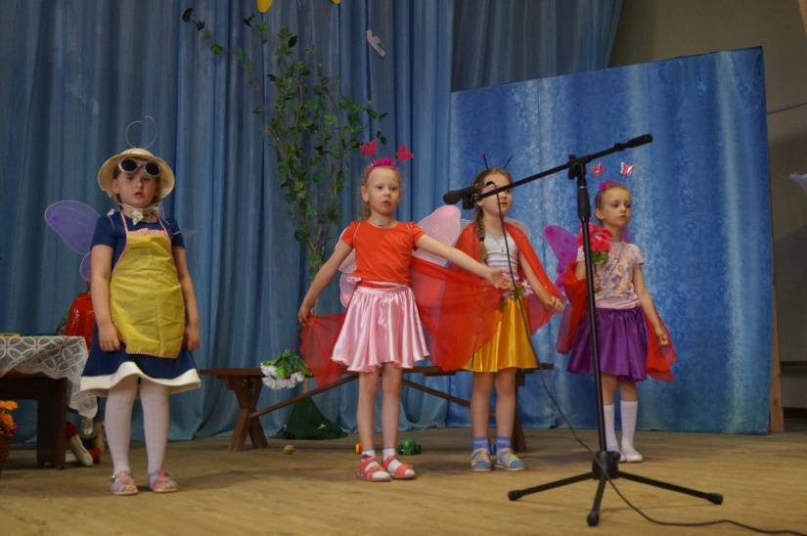
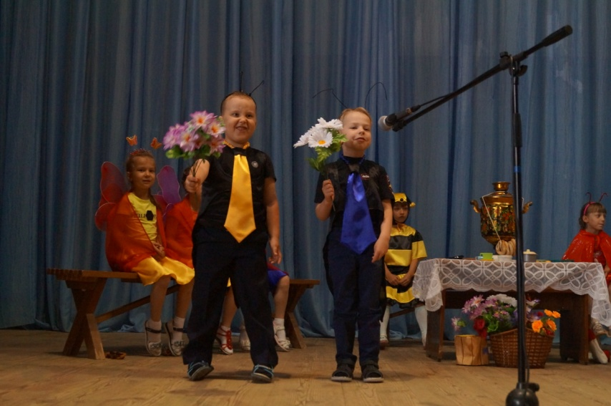
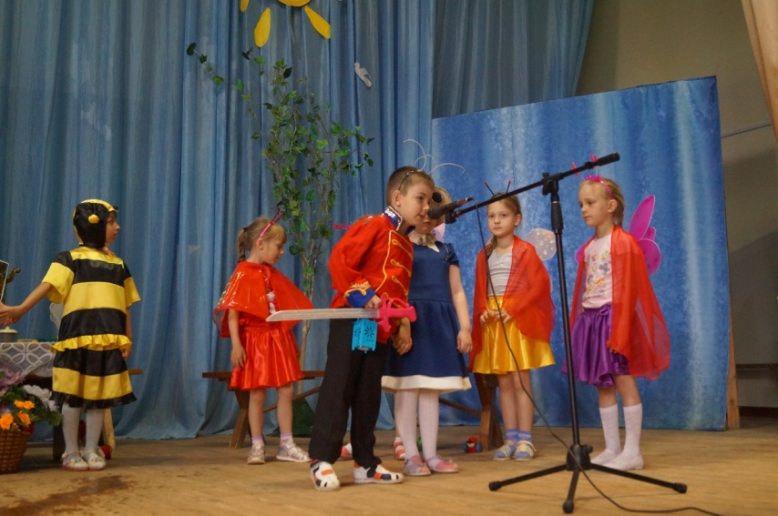

Slide 15
Итог:
Поставленные задачи выполнены, цель проекта достигнута, т.е. дети познакомились с социально-культурными учреждениями поселка, научились взаимодействовать с сотрудниками этих учреждений (самостоятельно и с родителями посещают библиотеку, центры дополнительного образования, расположенные в ДК).
При воплощении проекта дети раскрывали свои творческие способности, улучшили исполнительские навыки, убедились, что создавать самим творческие продукты и показывать их намного интереснее, чем потреблять чужие..
-

Slide 16
Спасибо за внимание!
источник шаблона: Фокина Лидия Петровна учитель начальных классов
МКОУ «СОШ ст. Евсино» Искитимского района
Новосибирской области

